Slide 1
13장. 자바빈과 데이터베이스를 연동한 게시판 시스템
이 장에서 배울 내용 : 이 장에서는 웹 프로그래밍의 패턴을 이해하기 위해 게시판 시스템을 작성한다. 게시판 시스템은 전형적인 웹 프로그래밍에 필요한 구조를 가지고 있다. 글쓰기(insert), 글목록 및 내용보기(select), 글수정(update), 글삭제(delete)라는 웹 프로그래밍의 기본구조 패턴을 가지고 있다. 따라서 이것을 이해하면 어떠한 웹 애플리케이션을 작성하게 되더라도 문제를 해결할 수 있는 능력이 생기게 된다.
김은옥(oda94@naver.com)

Slide 2
목차
게시판 시스템의 기본 구조
테이블 작성
게시판 자바빈 작성
게시판 JSP페이지 작성

Slide 3
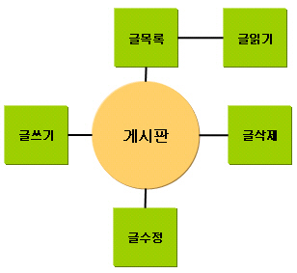
게시판 시스템의 기본 구조
게시판 시스템은 크게 글쓰기, 글목록, 글읽기, 글수정, 글삭제로 나뉠 수 있음.

Slide 4
게시판 시스템의 기본 구조
글쓰기: 데이터베이스 테이블에 레코드를 추가
글목록: 테이블의 레코드를 검색
글읽기: 특정 레코드만을 검색
글수정: 레코드의 내용을 갱신하는 것
글삭제: 레코드를 삭제하는 것

Slide 5
테이블 작성
board테이블의 구조
create table board( num int not null primary key auto_increment , writer varchar(10) not null, email varchar(30) , subject varchar(50) not null, passwd varchar(12) not null, reg_date datetime not null, readcount int default 0, ref int not null, re_step smallint not null, re_level smallint not null, content text not null, ip varchar(20) not null );

Slide 6
테이블 작성
board테이블의 각 필드에 대한 설명
필드명 | 설 명
num | 글번호를 저장하는 필드, 기본키 이고 auto_increment로 자동으로 글 번호를 증가시킨다.
writer | 글쓴이를 저장하는 필드
email | 이메일을 저장하는 필드, 유일하게 null값을 허용한다.
subject | 글제목을 저장하는 필드
passwd | 글의 비밀번호를 저장하는 필드
reg_date | 글을 쓴 날짜를 저장하는 필드
readcount | 글의 조회수를 저장하는 필드
ref | 글을 그룹화하기 위한 필드
re_step | 제목글과 답변글의 순서를 정리하기 위한 필드
re_level | 글의 레벨을 저장하는 필드
content | 글내용을 저장하는 필드
ip | 글쓴이의 ip를 저장하는 필드

Slide 7
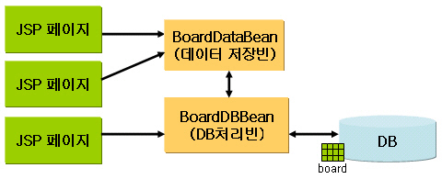
게시판 자바빈 작성
게시판 시스템에서의 JSP페이지와 자바빈 그리고 DB와의 관계

Slide 8
게시판 자바빈 작성
데이터 저장빈(BoardDataBean)
프로퍼티 명 |  | 해당 메소드
num | 글번호 | setNum(int num) : num값 저장
 |  | getNum() : 저장된 num값 가져옴
writer | 작성자 | setWriter(String writer) : writer값 저장
 |  | getWriter(String writer) : 저장된writer값 저장
subject | 글제목 | setSubject(String subject) : subject값 저장
 |  | getSubject(String subject) : 저장된subject값 저장
email | 이메일 | setEmail(String email): email값 저장
 |  | getEmail() : 저장된 email값 가져옴
content | 글내용 | setContent(String content) : content값 저장
 |  | getCentent(String content) : 저장된content값 저장
passwd | 비밀번호 | setPasswd(String passwd): passwd값 저장
 |  | getPasswd() : 저장된 passwd값 가져옴
reg_date | 글쓴 날짜 | setReg_date(Timestamp reg_date): reg_date값 저장
 |  | getReg_date() : 저장된 reg_date값 가져옴

Slide 9
게시판 자바빈 작성
데이터 저장빈(BoardDataBean)
프로퍼티 명 |  | 해당 메소드
num | 글번호 | setNum(int num) : num값 저장
readcount | 조회수 | setReadcount(int readcount): readcount값 저장
 |  | getReadcount() : 저장된 readcount값 가져옴
ip | 글 작성자의 IP | setIp(String ip):ip값 저장
 |  | getIp() : 저장된 ip값 가져옴
ref | 글의 그룹번호 | setRef(String ref): ref값 저장
 |  | getRef() : 저장된 ref값 가져옴
re_step | 제목글과 답변글의 순서 | setRe_step(String re_step): re_step값 저장
 |  | getRe_step() : 저장된 re_step값 가져옴
re_level | 글의 레벨 | setRe_level(String re_level): re_level값 저장
 |  | getRe_level() : 저장된 re_level값 가져옴

Slide 10
게시판 자바빈 작성
메소드명 | 하는 작업
getInstance() | 전역BoardDBBean객체의 레퍼런스를 리턴한다.
getConnection() | 쿼리 작업에 사용할 Connection객체를 리턴한다.
insertArticle(BoardDataBean article) | 새로운 글을 board테이블에 추가한다. 글 입력 처리에 사용한다.
getArticleCount() | board테이블의 전체레코드의 수를 받아온다. 글 목록에서 글 번호 및 전체레코드수를 표시할 때 사용된다.
getArticles(int start, int end) | start부터 end개수만큼의 레코드를 board테이블에서 검색한다. 글 목록 보기에서 사용된다.
getArticle(int num) | id에 해당하는 레코드를 board테이블에서 검색한다. 글 내용보기에서 사용된다.
updateGetArticle(int num) | id에 해당하는 레코드를 board테이블에서 검색한다. 글 수정 폼에서 사용한다.
updateArticle(BoardDataBean article) | 수정된 글의 내용을 갱신할 때 사용된다. 글 수정 처리에서 사용한다.
deleteArticle(int num, String passwd) | id에 해당하는 레코드를 board테이블에서 삭제한다. 글 삭제 처리에서 사용한다.
DB처리빈(BoardDBBean)

Slide 11
게시판 JSP페이지 작성
게시판 시스템은 크게 두 개의 흐름으로 나눌 수 가 있음.
게시판에 글을 입력해서 글 목록과 글의 내용을 보는 것
글의 내용보기에서부터 답변글쓰기, 글 수정, 글 삭제를 수행하는 것.

Slide 12
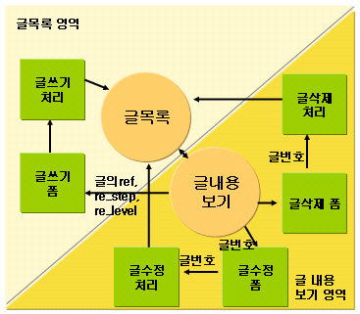
게시판 JSP페이지 작성

Slide 13
게시판 JSP페이지 작성
게시판 시스템에서 사용하는 페이지가 하는 작업
페이지 명 | 하는 작업
writeForm.jsp | 게시판에 추가할 글을 입력하는 페이지.
writePro.jsp | 입력된 글을 넘겨받아 글 추가를 처리하는 페이지.
list.jsp | 게시판의 글 목록을 표시하는 페이지.
content.jsp | 선택한 글의 내용을 보여주는 페이지.
updateForm.jsp | 글을 수정하기위한 폼을 제공하는 페이지.
updatePro.jsp | 글의 수정을 처리하는 페이지.
deleteForm.jsp | 글을 삭제하기 위한 폼을 제공하는 페이지.
deletePro.jsp | 글의 삭제를 처리하는 페이지.
기타 페이지 | color.jspf : 색상을 설정하는 조각코드 페이지.
 | style.css : 스타일시트파일
 | script.js : 자바스크립트 파일

Slide 14
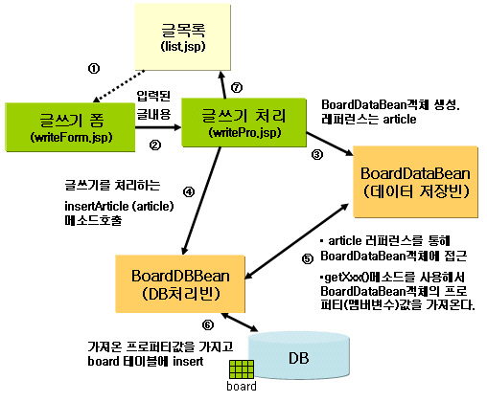
게시판 JSP페이지 작성
게시판에 글쓰기 구현

Slide 15
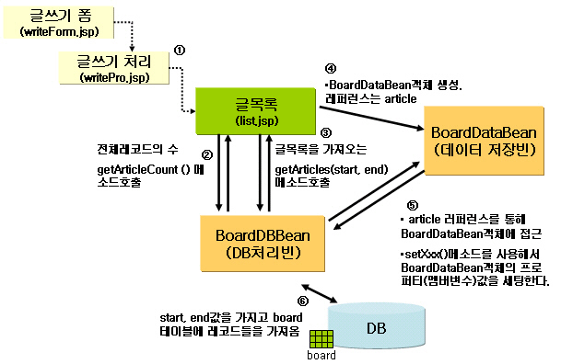
게시판 JSP페이지 작성
게시판에 글 목록보기 구현

Slide 16
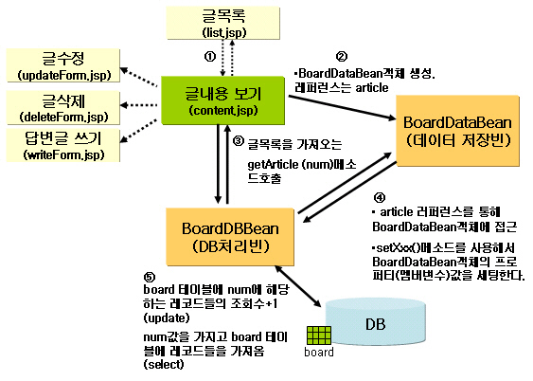
게시판 JSP페이지 작성
게시판에 글 내용보기 구현

Slide 17
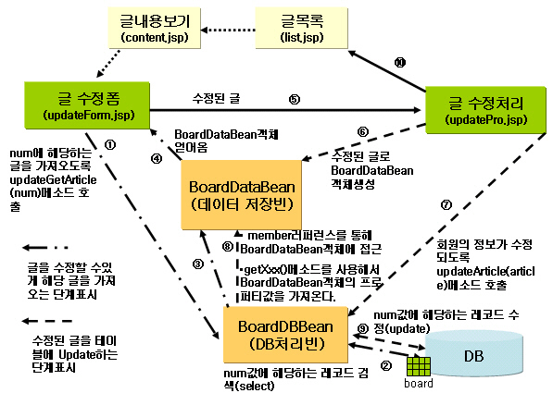
게시판 JSP페이지 작성
게시판에 글 수정하기 구현

Slide 18
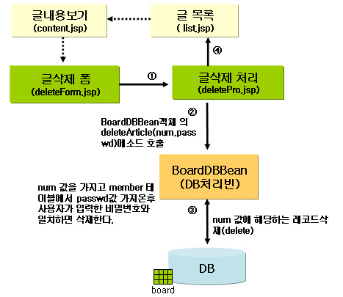
게시판 JSP페이지 작성
게시판에 글 삭제하기 구현

